Slide 1


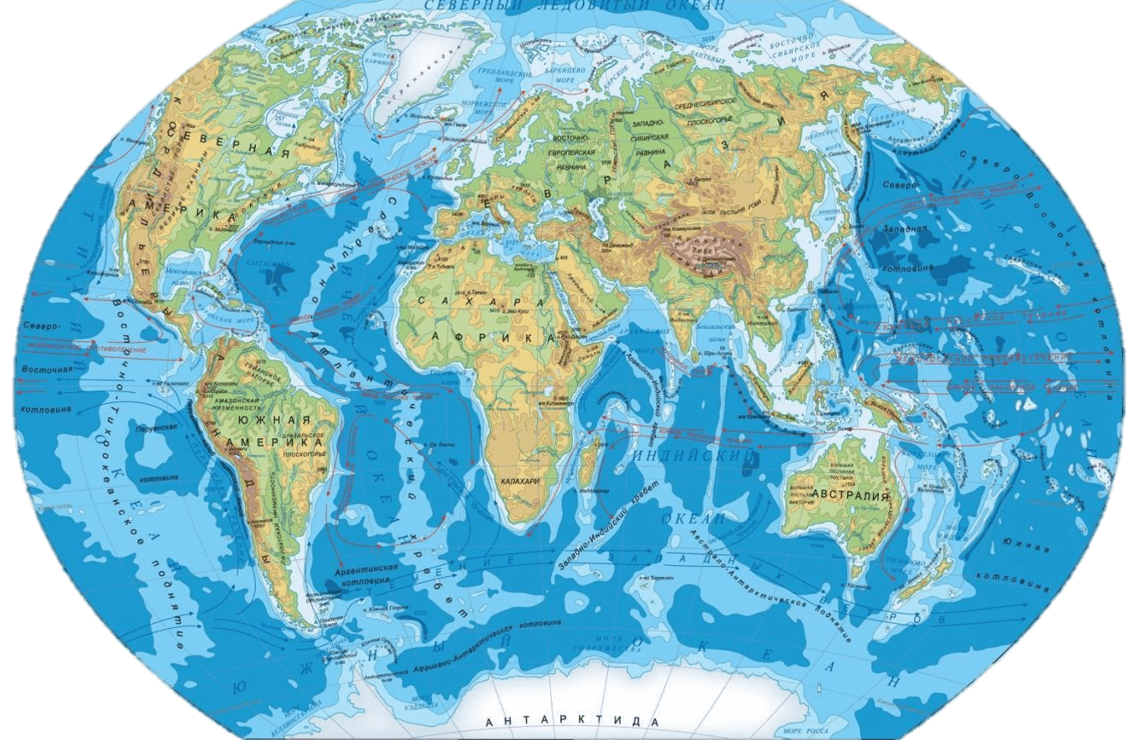

Slide 2
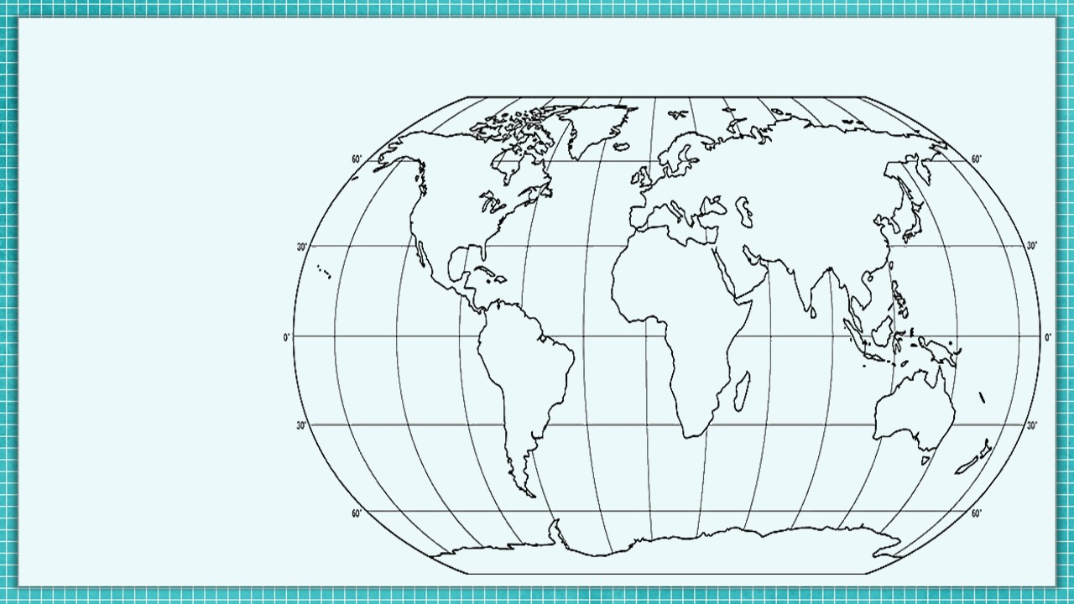








Евразия
Северная
Америка
Южная
Америка
Африка
Австралия
Антарктида

Slide 3




